Slide 1
Le livre d’Esther Une exégèse en images The book of Esther, iconographical exegesis
Christophe STENER

Slide 2
Les références et commentaires exégétiques à lire dans : Images references and exegetical comments in :
Présentation destiné à l’enseignement – Tous usages commerciaux interdits – Droits réservés
For educational purpose only – No commercial use – All rights reserved

Slide 3
Introduction Summary

Slide 4
Introduction
Le Livre d’Esther ne fut admis au canon judaïque qu’avec hésitation car le nom de Dieu est absent de la version admise par les massorètes, celle retenue par défaut par Luther. Dieu est invoqué dans la version dite « grecque » celle qu’intégra, malgré les réserves initiales des Pères de l’Eglise, à son canon l’Eglise catholique qui revendique Esther comme figure préfigurant Marie. Récit profondément religieux pour ceux qui y voient la main de Dieu caché, le texte est entendu comme un simple conte oriental par des lecteurs profanes. Des leaders nationalistes, pas uniquement juif, mais aussi hollandais et britanniques, en firent un apologue politique. Le texte vétérotestamentaire autorise ainsi toutes sortes de lectures, plus complémentaires qu’exclusives. Nulle surprise donc que l’iconographie du conte biblique dont le premier exemple est une fresque de la synagogue de Doura-Europos du IVe s. inspire encore aujourd’hui des artistes contemporains. La littérature, le théâtre, la musique, le cinéma, se sont emparé de l’intrigue du roi perse amoureux d’une belle Juive à des fins d’édification mais aussi de pur divertissement.

Slide 5
Summary
The Book of Esther, the megila Esher (the scroll of Esther) was hardly canonized by the Jewish worship, cautiously by the Fathers of the Church, and by default by Luther. It is quite a strange biblical story that the agnostic reader can read as an oriental tale but where the believers see God everywhere, a hidden God certainly but a deus ex machina of which Esther the heroine would be instrumental. The many twists of the story, sometimes dramatic (the edict of the pogrom edict), sometimes funny (Haman the proud and fiercely anti-Semitic forced to hold the bridle of Mordecai's horse, Jewish hero, walked in triumph in the streets of Susa), violent (The terrible revenge of the Jews who kill twice the ten sons of Haman and exterminate thousands of Gentiles (goys) but also very erotic (King Ahasuerus is obsessed with the beauty of Esther), have inspired artists for two millennia. The greatest Christian artists, notably Botticelli, Veronese, Rembrandt, have painted Esther episodes. Meguila Eshter is the exception to Hebrew aniconis. Since the IVth century Doura Europos frescoes through the illuminated Hebrew bibles of the Middle Ages then the privately decorated prayer scrolls for private use, and Purim art and handicraft flourished, an exception to Hebraic aniconism.

Slide 6
Exégèse Exegesis

Slide 7
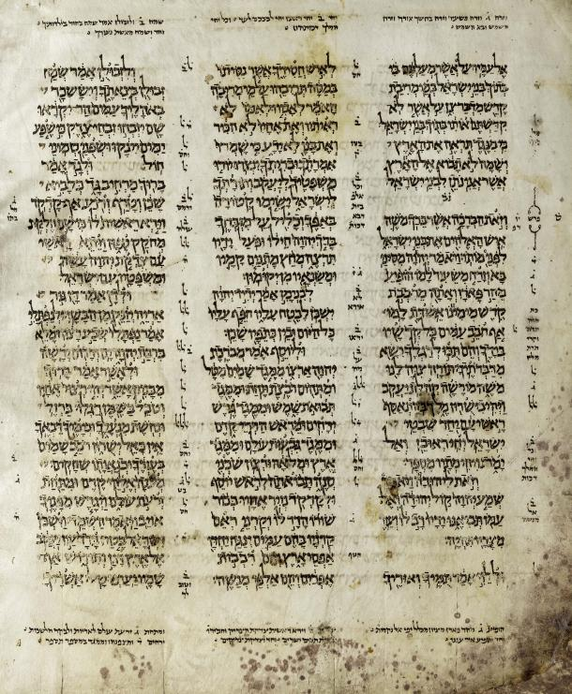
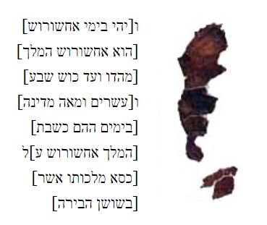
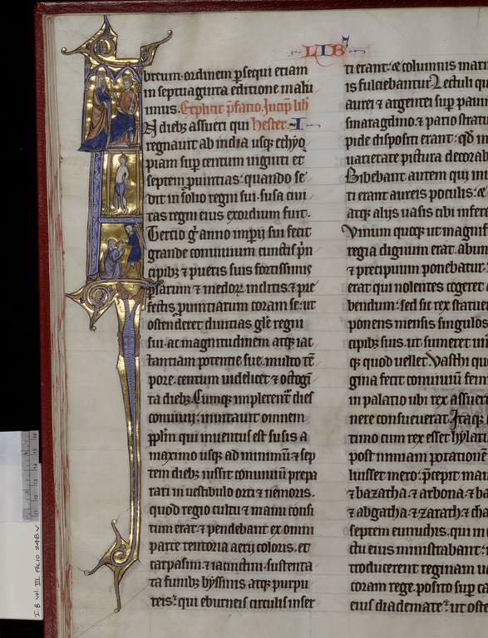
La date de redaction du livre est incertaine (IV-Ier s. avant J.-C.) L’auteur en était propablement un Juif vivant dans la diaspora en Perse. Jusqu’à la découverte récente d’un fragment du livre d’Esther dans les manuscrits de Qumran (2e s. avant J.-C.) , les codex les plus anciens dataient du Moyen-Age. Writing date is uncertain (IV-II before c.). The author is very likely a Jew living in Persia. Till the recent discovery of a fragment of the book of Esther in Qumran papers (-200), oldest codex were Middle-Age.
Qumran 1QM c. -150
Code d’Alep 910
Bible 1270

Slide 8
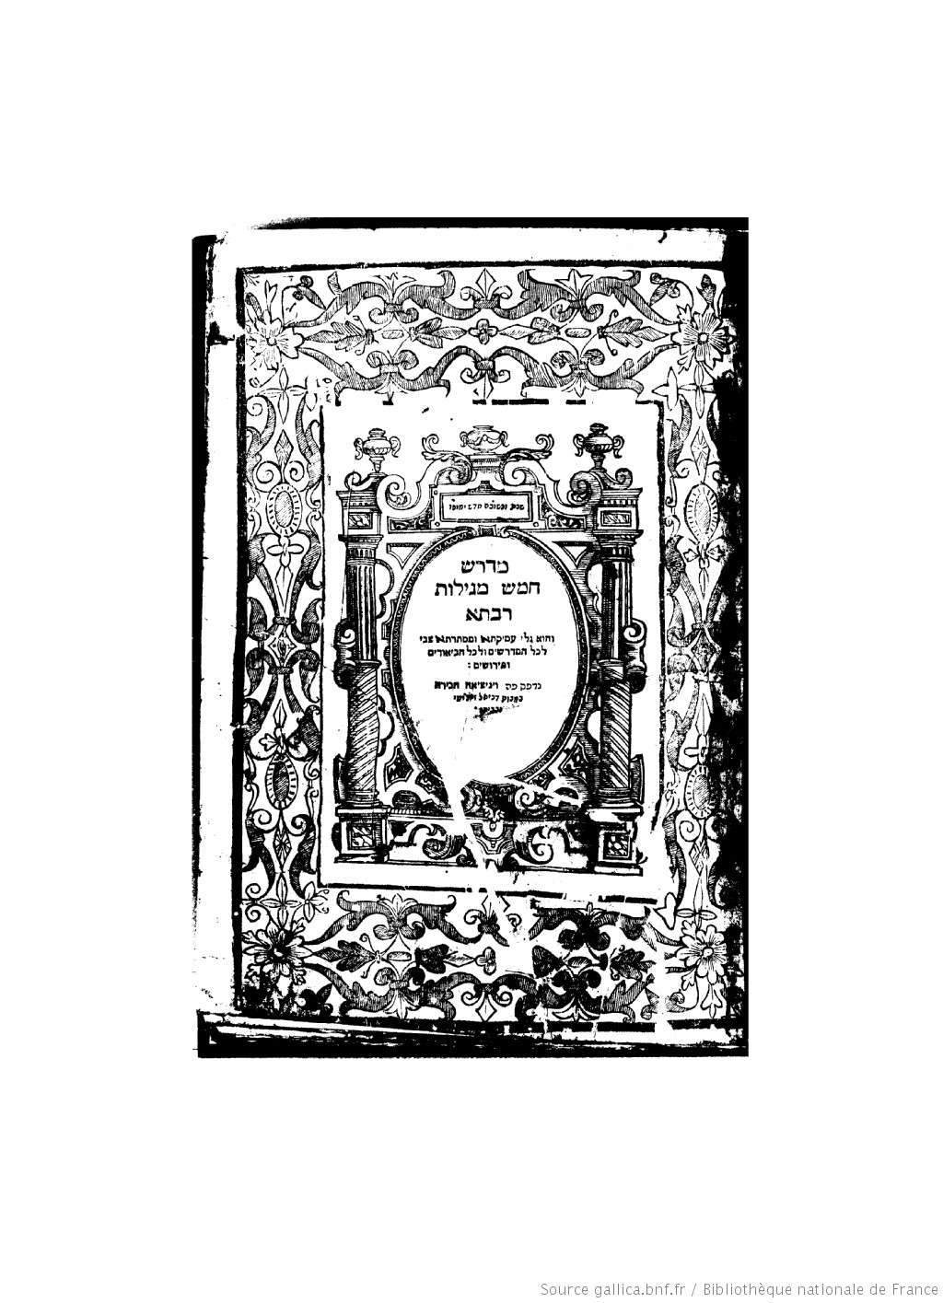
Exégèse hébraïque
Talmud Babylone & Jérusalem
Targounim
Midrash
Jossipon
Commentaires
Légendes
Midrash Esther Rabba 1566 BNF

Slide 9
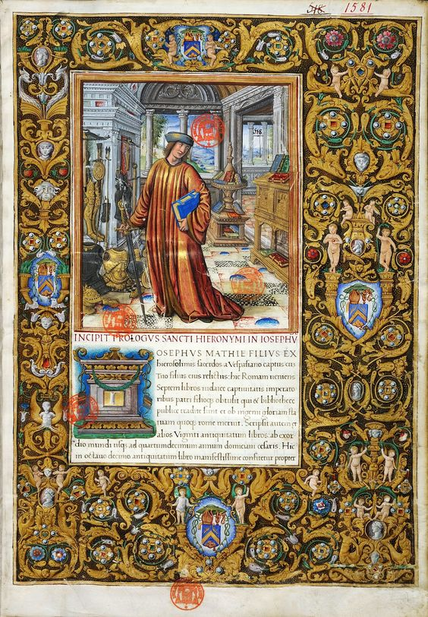
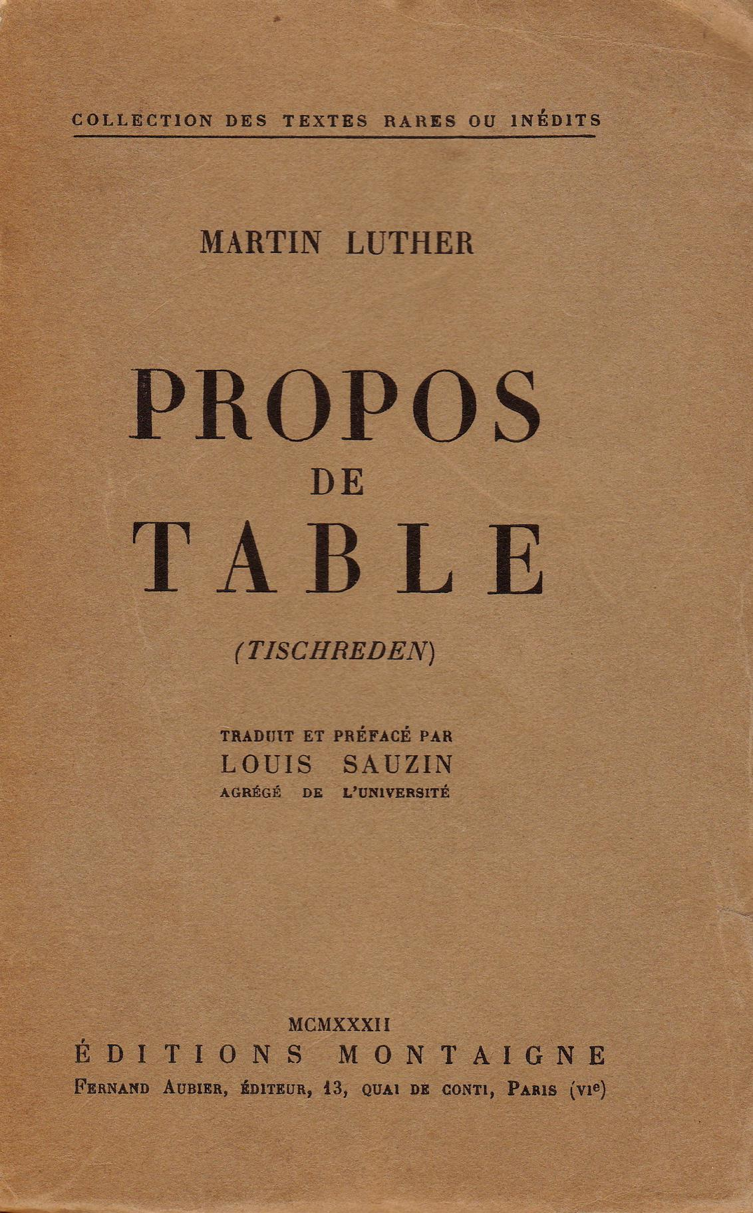
Exégèse chrétienne Athanase d’Alexandrie Saint Jérôme Augustin Luther
Flavius Josèphe – Renaissance - Mazarine

Slide 10
Histoire ancienne Ancient History

Slide 11
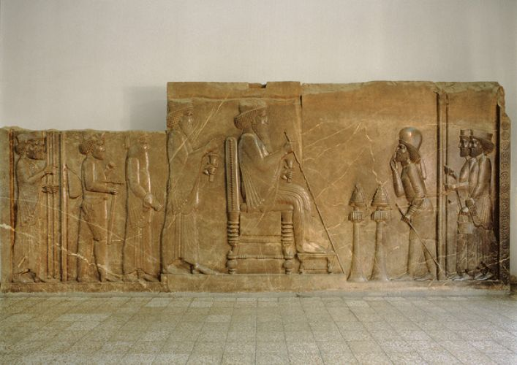
Le livre d’Esther n’est pas l’Histoire mais, rédigé par un Juif vivant en Perse, il s’en inspire The book of Esther is not History but written down by a Persian Jew is full of Babylonian and Persian history facts Assuerus est / is Xerxes
Audience du roi Darius le Grand avec le Prince Xerxès - Escalier du palais d’Apadena à Persepolis
Achaemenid audience relief from the north facade of the Apadana Stairway Persepolis depicting Darius I The Great with his Crown Prince Xerxes
Circa 519-465 BC)

Slide 12
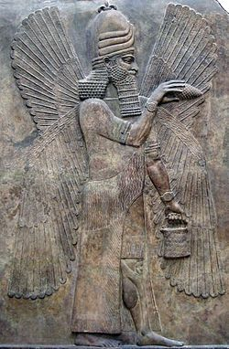
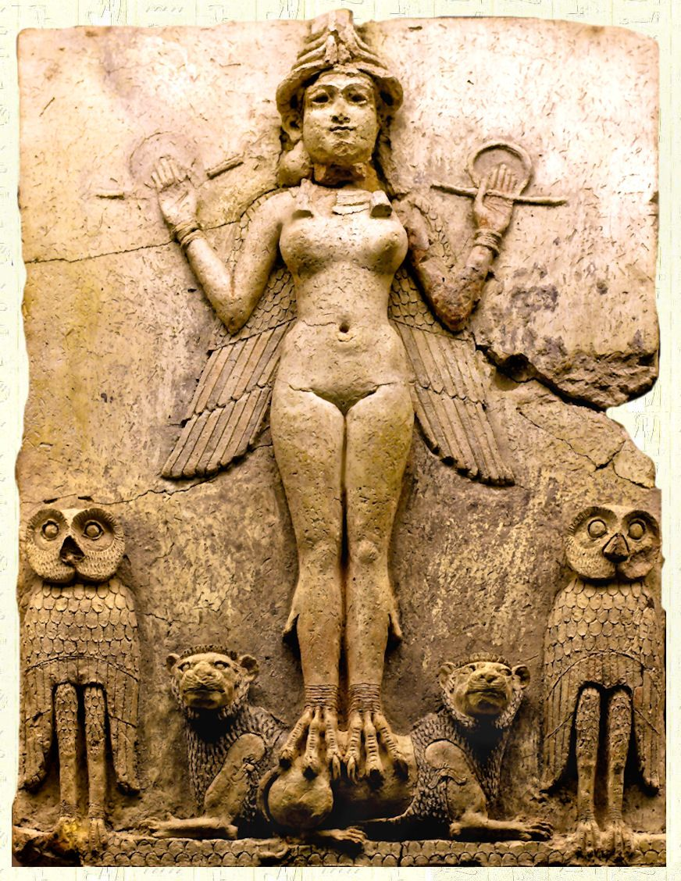
Onomastique perse : Le nom d’Esther est dérivé d’Ishtar, Mardochée de Mardouk The name of Esther may be derivated from Ishtar, Mordekai one from Mardouk

Slide 13
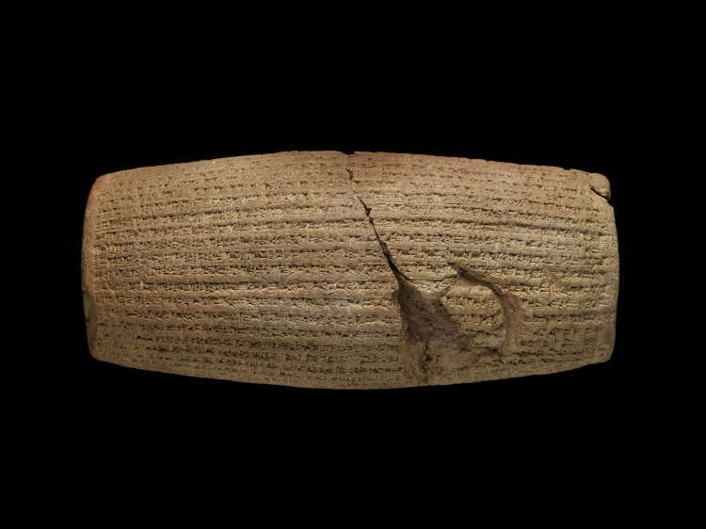
Cyrus oint de Mardouk Cyrus Mardouk favorite
Cylindre de Cyrus, 539, British museum
Cyrus HYWH Messie
Messiah
Je dis de Cyrus : « C’est mon berger » ; tout ce qui me plaît, il le fera réussir, en disant pour Jérusalem : « Qu’elle soit rebâtie », et pour le temple : « Sois à nouveau fondé ! » Isaïe 44,28

Slide 14
Purim de/from pur (akkadien) : sort, odds Fête de Pourim dérivée de l’Akitu, fête de Mardouk Libération des Juifs par Cyrus II le Grand
Fouquet , Cyrus le Grand et les Hébreux, 1470

Slide 15
Les personnages Characters

Slide 16
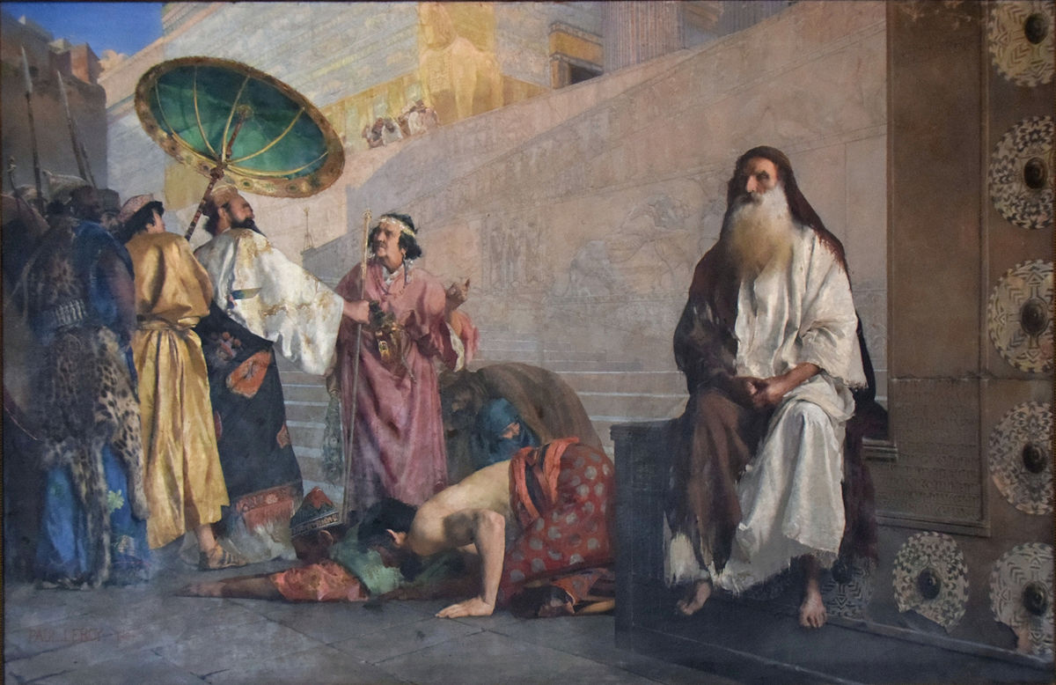
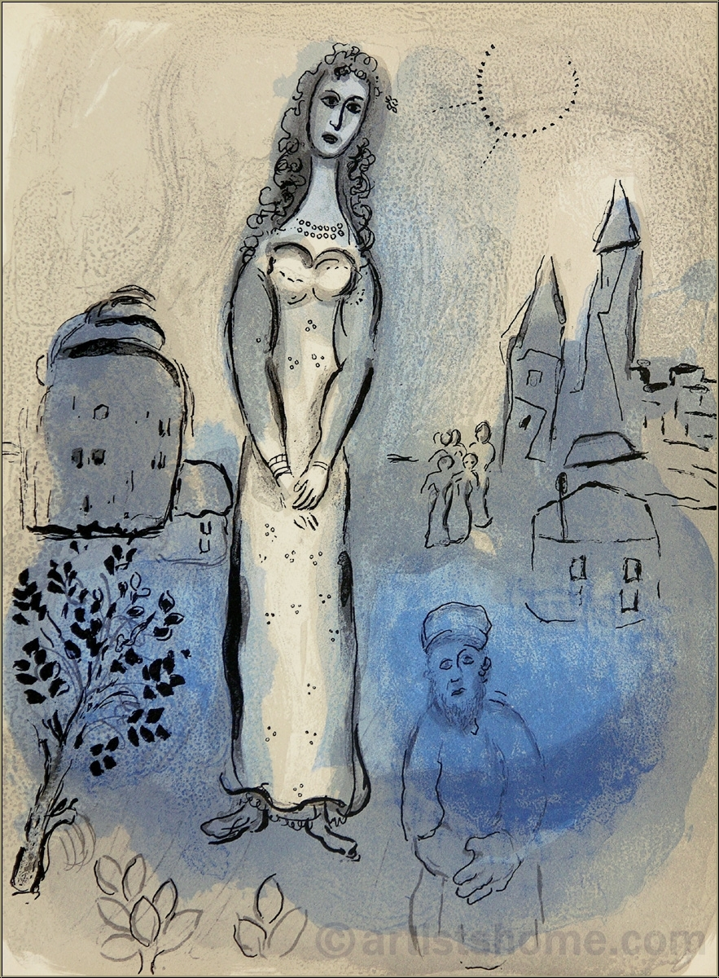
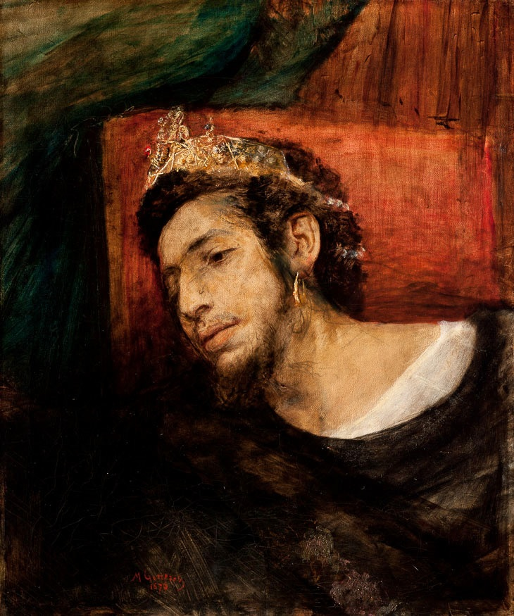
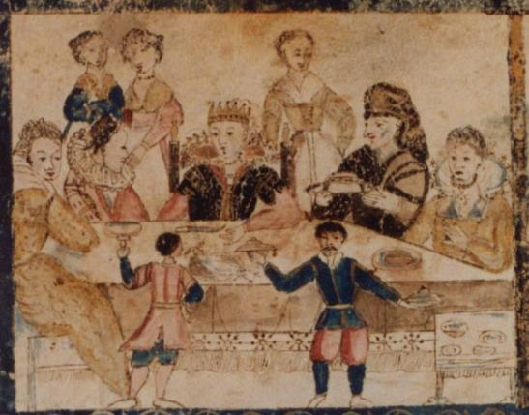
Les mauvais - Bad ones
Haman - Vashti
Assuerus : de païen à Messie
Former bad guy
Les bons – Good ones
Mardochée – Esther -
Leroy, Haman et Mardochée, 1884
Mauricy Gottlieb, autoportrait en Assuérus, 1868
Marc Chagall, Esther et Mardochée, 1960
Megila, 1619, Coll. Gross

Slide 17
Onomastique hébraïque
Mardochée : la myrrhe (mor) est l’épice la plus importante, de même Mardochée était le plus important des Justes de sa génération. « Mordekkhaï c’est-à-dire mor dereor « myrrhe franche » laquelle est amère comme laurier rose mais dégage son odeur en brûlant » (Midrash Rabba sur Esther) (Meguila 10b)
Esther : « Maintenant pourquoi l’appelle-t-on Hadassah ? Parce que c’était une femme juste et que les justes sont comparés au myrte (hadas) ; on l’appela Esther comme l’étoile resplendissante que les Grecs nomme Ishtera ; on l’appela Esther parce qu’elle fut cachée dans la maison de Mardochée … sans voir le visage d’aucun homme sauf celui de Mardochée qui devint son père adoptif » (Targum Rishon 2,7)

Slide 18
Intrigue Plot

Slide 19
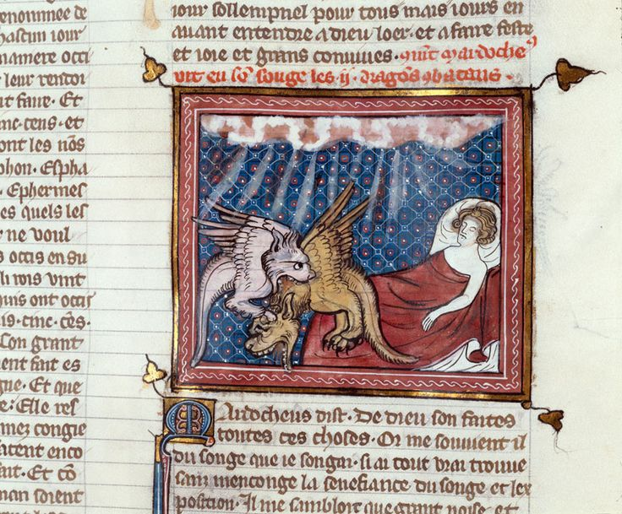
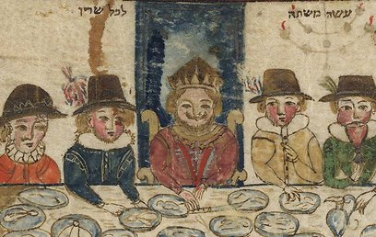
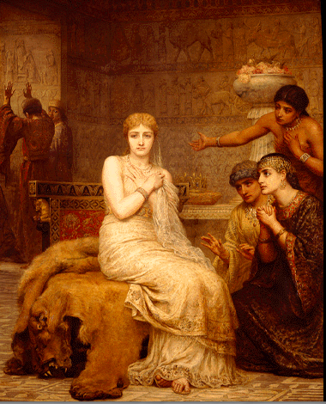
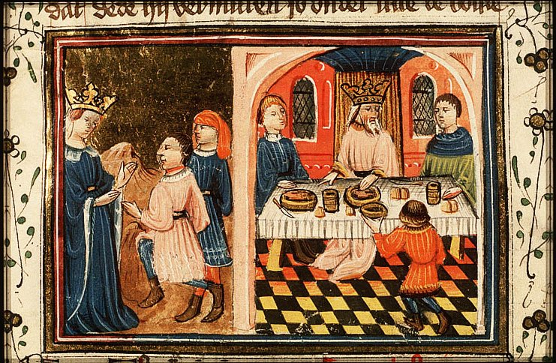
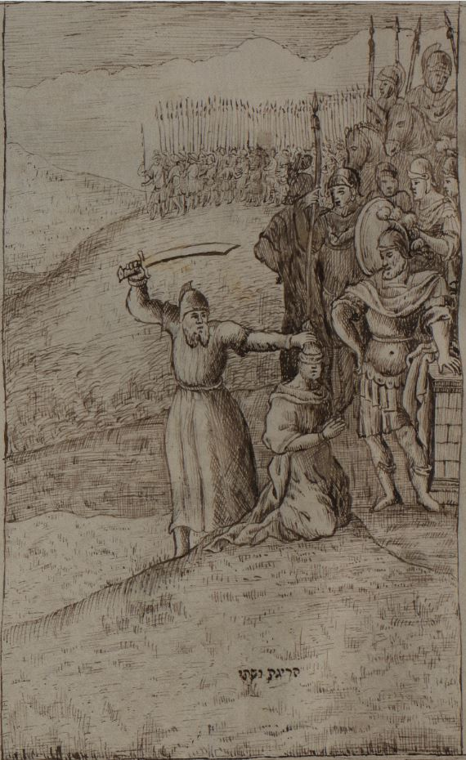
Le rêve de Mardochée Le banquet d’Assuerus Refus de Vashti de paraître Décapitation de la reine Vashti
The dream of Mordekai dream – Assuerus’ feast – Vashti’s rebuff & exile and /or decapitation

Slide 20
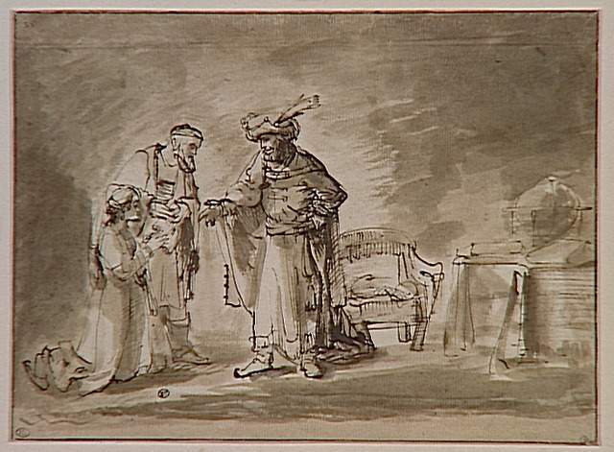
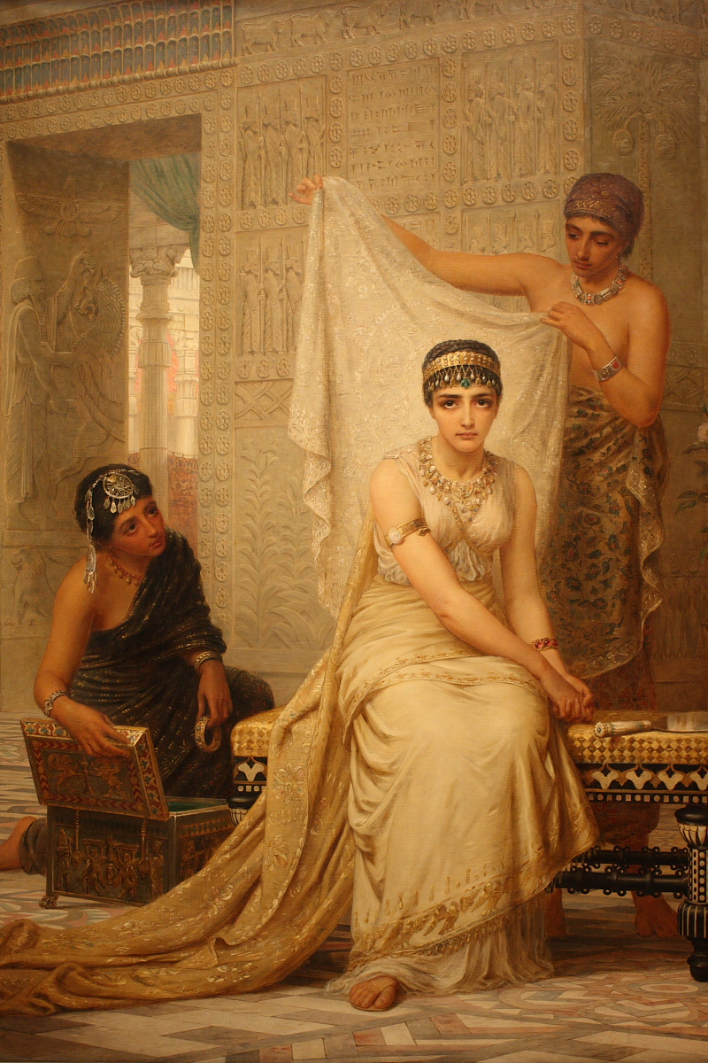
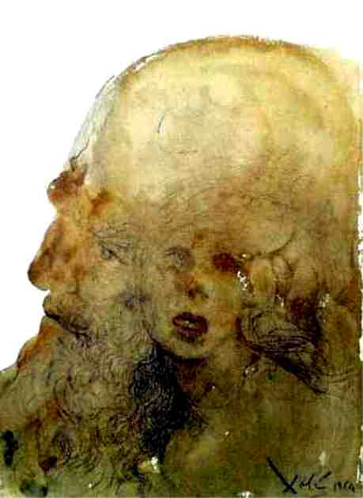
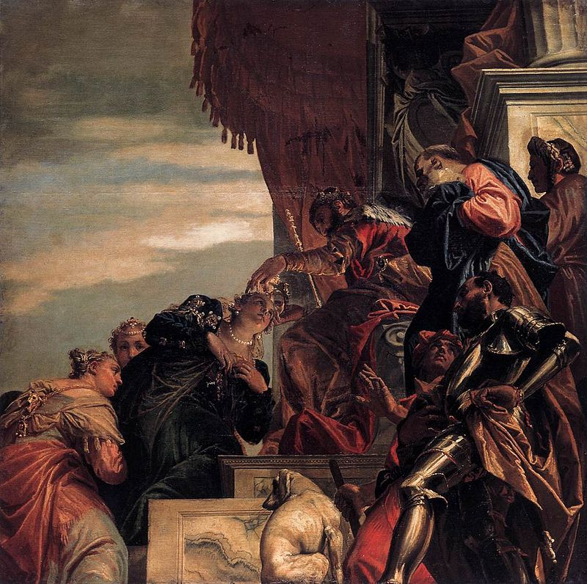
Entrée d’Esther au harem Toilette d’Esther Coup de foudre du roi Couronnement d’Esther Esther in the harem Esther‘s beauty Assuerus fall in love Esther’s coronation

Slide 21
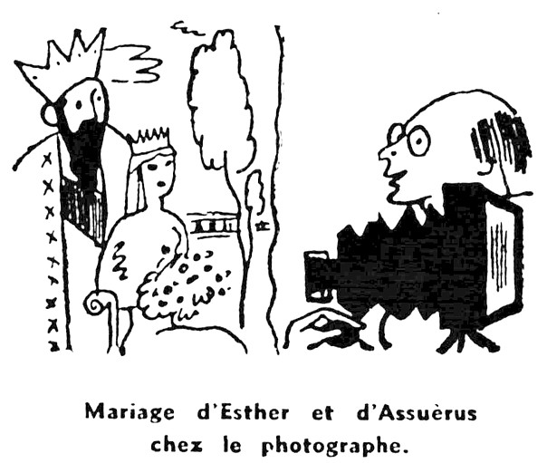
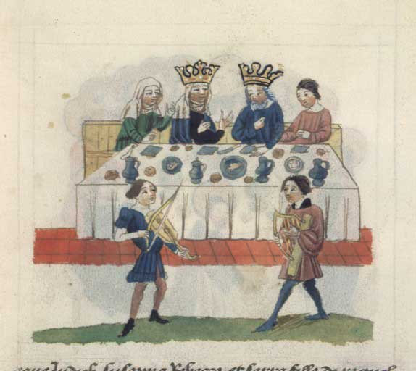
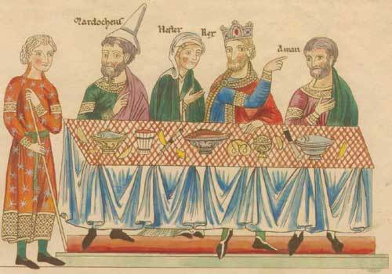
Mariage et repas d’épousailles d’Esther Esther Wedding

Slide 22
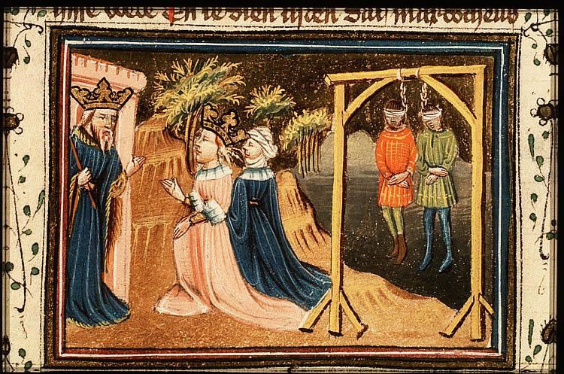
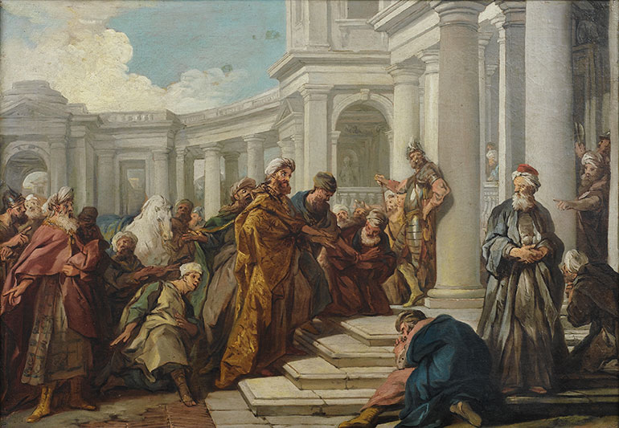
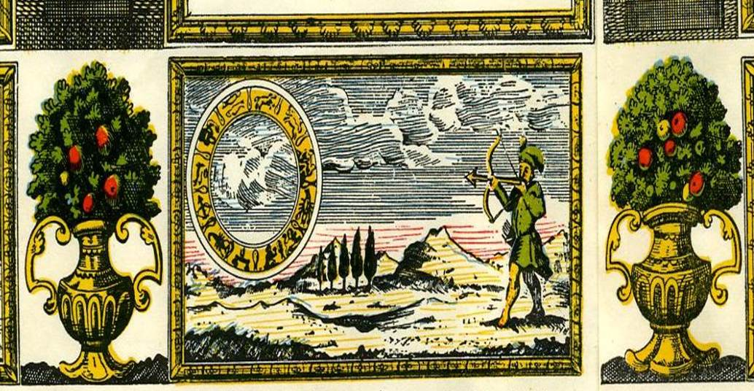
Le complot des eunuques - Dédain de Mardochée - Tirage au sort du jour du pogrom Eunuchs plot - Mordecai disdain - Casting lots

Slide 23
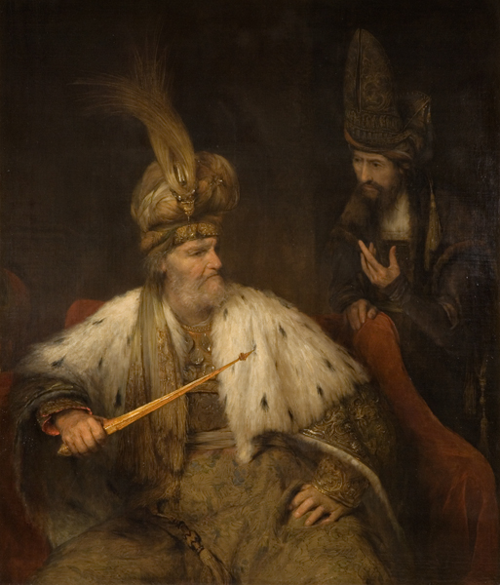
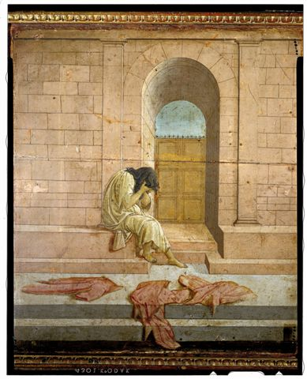
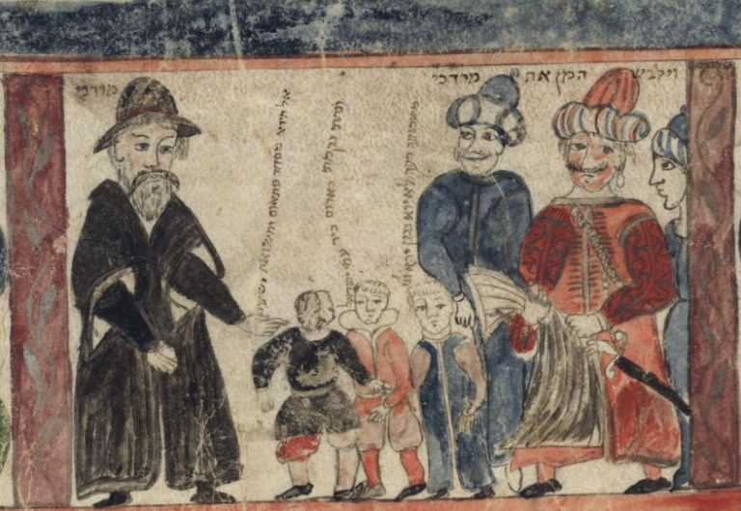
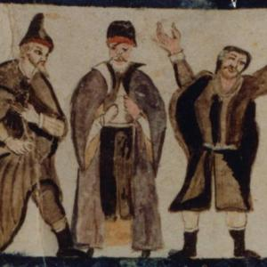
Haman obtient le décret d’extermination Désespoir de Mardochée Les trois écoliers Déploration des Juifs Genocidal edict Mordecai’s desperation The three pupils Great mourning among the Jews

Slide 24
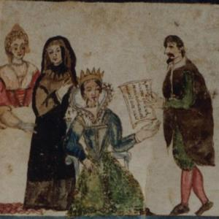
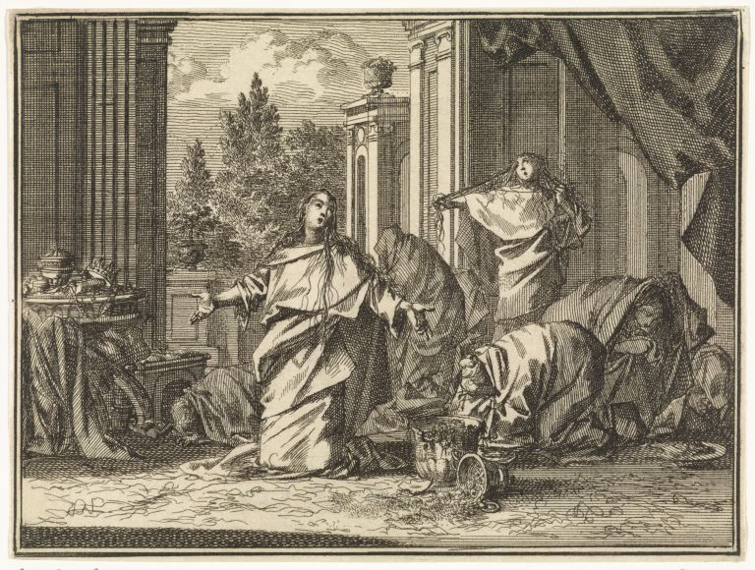
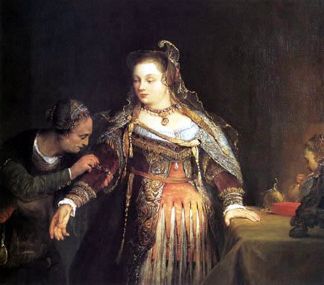
Esther informée du décret Esther désespérée Toilette d’Esther Mordecai informs Esther Esther’s dispair Esther’s beauty

Slide 25
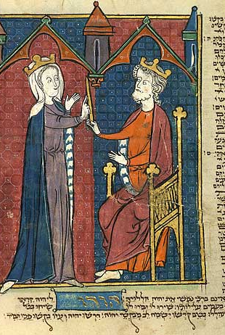
Intercession d’Esther - Pamoison d’Esther Esther before Ahasuerus - Fainting

Slide 26
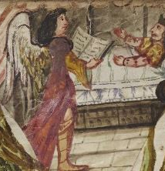
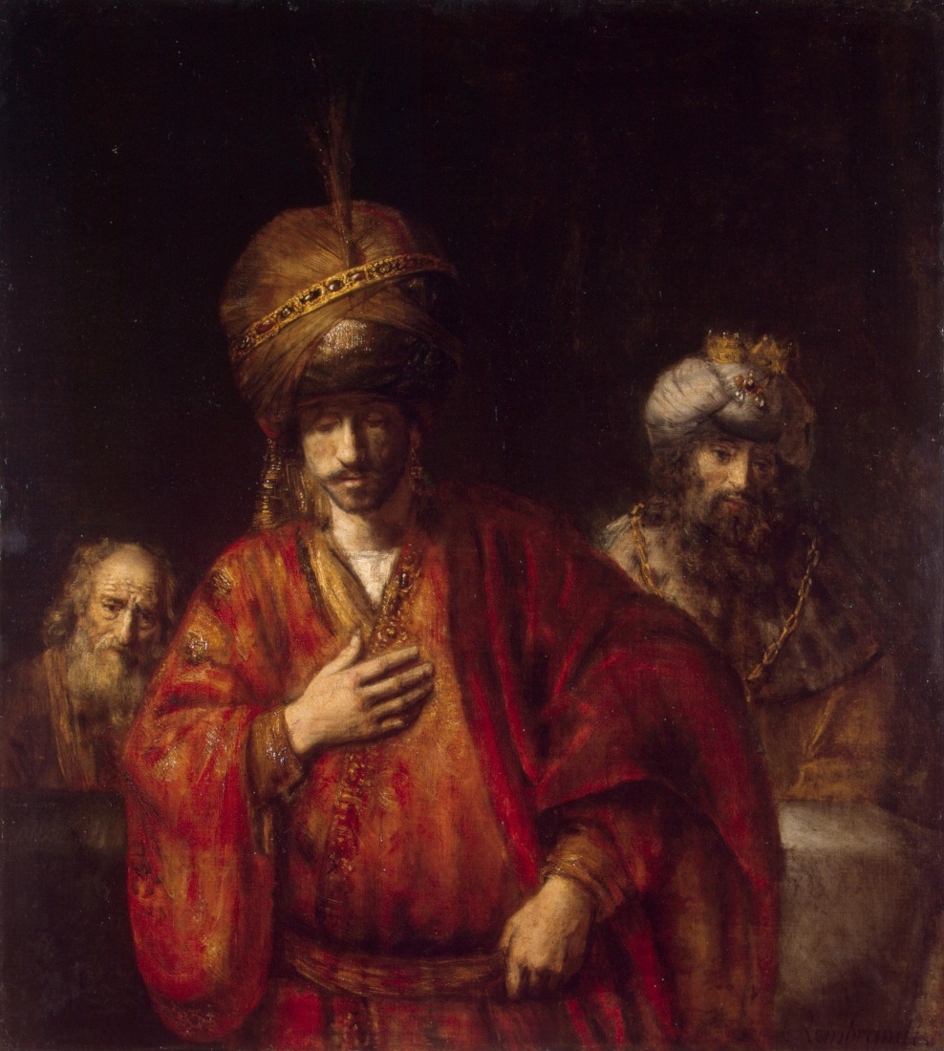
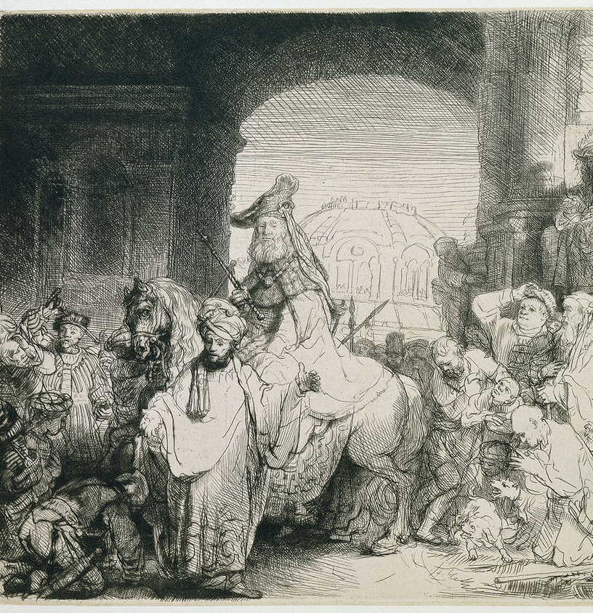
Insomnie du roi - Assuerus ordonne à Haman d’honorer Mardochée - Triomphe de Mardochée Insomnia of Assuerus – Haman’s frustration – Mordecai’s triumph

Slide 27
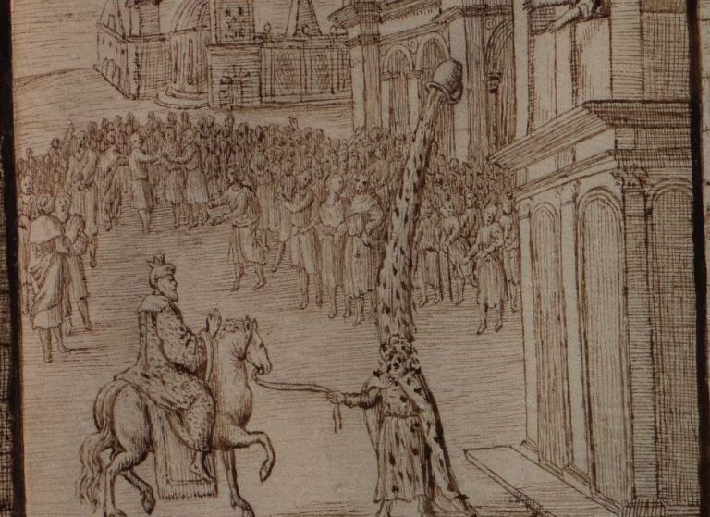
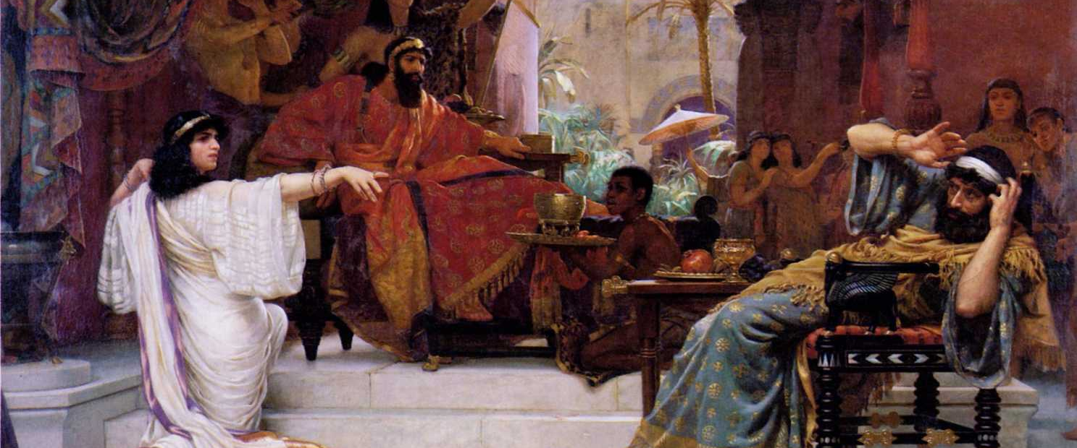
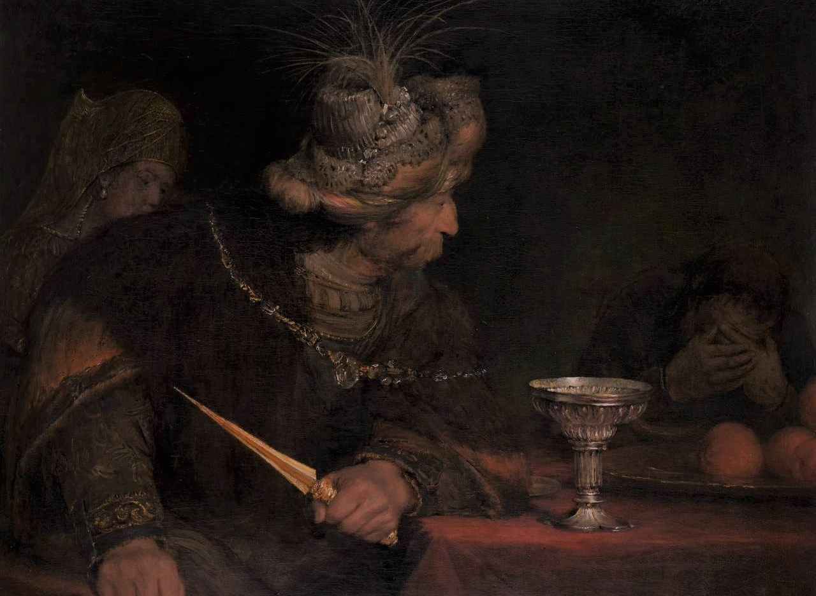
La bévue de la fille d’Haman - Haman dénoncé au roi par Esther - Colère du roi Haman daughter blunder - Esther indicts Haman- The King’s wrath

Slide 28
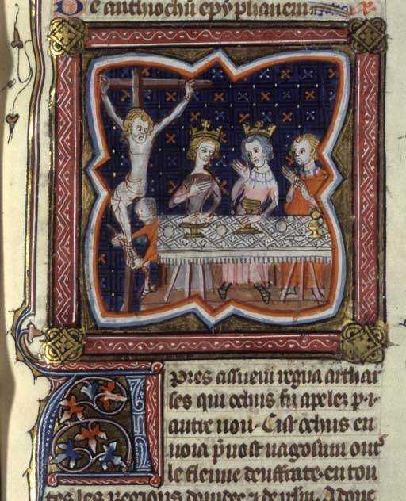
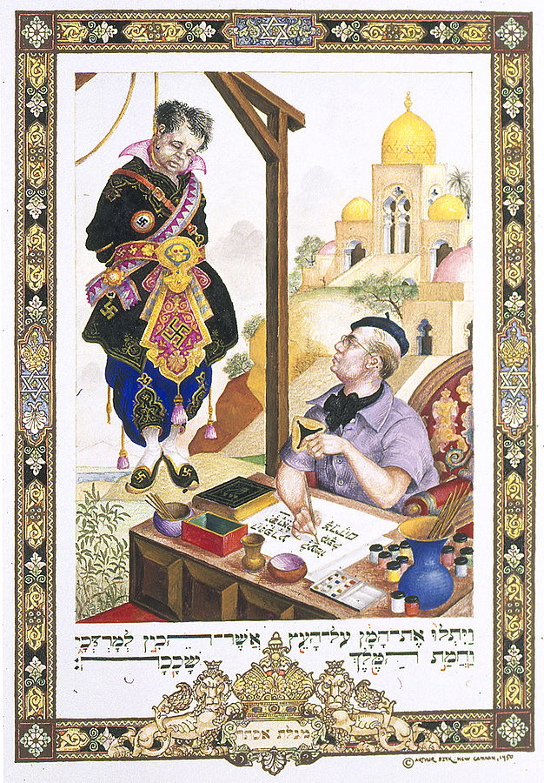
Pendaison d’Haman Crucifixion d’Haman Haman hanged Haman crucified

Slide 29
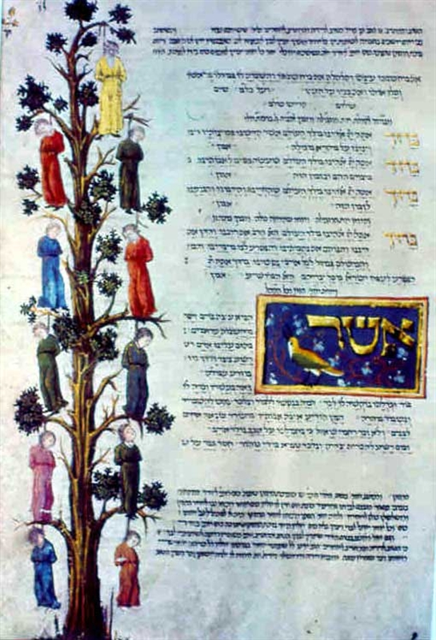
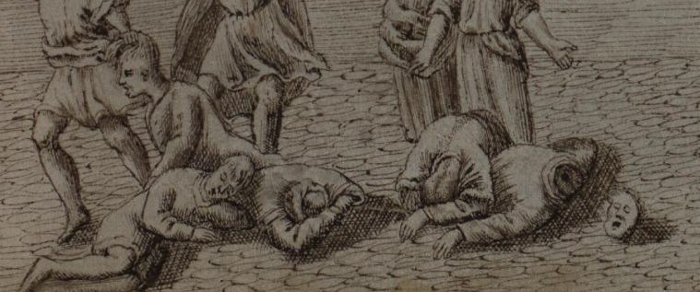
Pendaison des fils d’Haman Vengeance des Juifs Haman sons hanged Jews retaliation

Slide 30
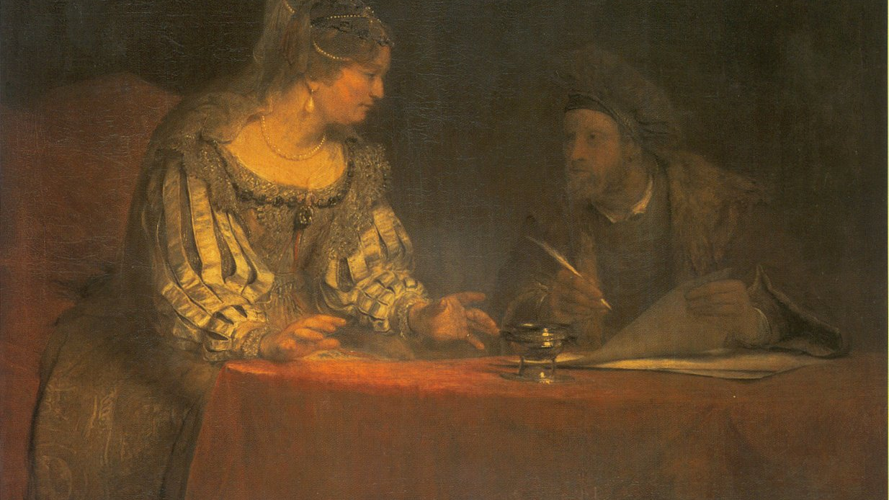
Lettres de Purim - Purim letters

Slide 31
Interprétations Meanings

Slide 32
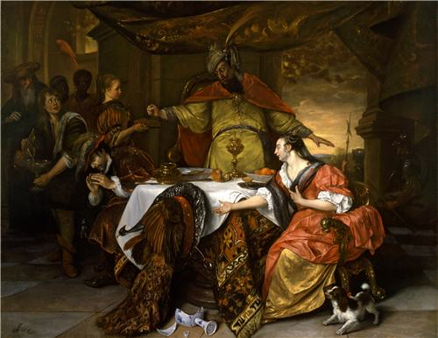
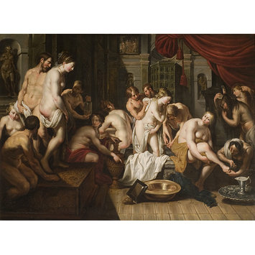
Conte tragicomique Tragicomic tale Intrigue politique Political plot Conte érotique Erotic romance Dieu caché, Hester panim
Megila, Birmingham
Jan Steen, Colère d’Assuérus, 1668
Mais pour sûr, tu es un Dieu qui se tient caché, le Dieu d’Israël, celui qui sauve !
Isaïe 45,15
Arthus Wolfaert, 1620
Adloya, Ben Gourion, Nasser, Tel Aviv, 1956

Slide 33
Salomon et la reine de Saba Salomon and the Queen of Saba

Slide 34
Le targum sheni évoque la rencontre entre Salomon et la reine de Saba, pour expliquer le sens du refus de Vashti Salomon & Saba Queen encounter is quoted by targum sheni to explain Vashti rebuffal meaning
Edward Pointer, 1890
La reine de Saba avait entendu parler de la renommée que Salomon devait au nom du Seigneur ; elle vint le mettre à l’épreuve par des énigmes … 1, Rois 10,1-13
Konrad Witz, 1435
Bible de Roda 1011

Slide 35
Antisémitism Antisemitism

Slide 36
Les accusations : Vengeance et vindicte du peuple juif : Pendaison d’Haman et de ses fils Massacre des ennemis des Juifs Pendaison voire crucifixion d’Haman lors du Purim jugée profanatrice de la Passion du Christ Sionisme du récit
Julius Streicher cria « C’est Purim 46 ! » lors de sa pendaison » / snapped « Purim feast » when hanged Oct.16, 1946
Hersh Drimer, Hitler der Haman des Hamans, Pourim shpil, 1944
Pendaison d’Haman et de ses fils Megila, XVIII, Braginski coll.
Massacre de leurs ennemis par les Juifs – Megila 1675, Collection Braginski
Charges : Fierce Jewish retribution – Crucifixion of Haman – Hamans sons hanging - Sionism

Slide 37
Esther & Maria

Slide 38
Esther - Maria
Esther en majesté Queen Esther Maroc, Marrane – XIXe s.
Van Eyck, Agneau mystique 1432
Bible hébraïque, France XIIIe s.
La religion chrétienne Esher voit en Esther la figure pré-mariale d’une vierge se sacrifiant pour le salut de son peuple. L’iconographie chrétienne de la Vierge Marie influence l’art juif For Catholic church virgin Esther prefigures Maria sacrificing herself for her people safe Esther Jewish iconography is influenced by Christian one : see lily flowered crowns

Slide 39
Pourim

Slide 41
Esther dans la littérature Esther in literature

Slide 42
Racine, Esther
Racine écrivité sa tragédie à la demande de madame de Maintenon, l’épouse non déclarée de Louis XIV. Rachel en fut l’une des plus célèbres interprétes. Racine’s tragegy was commandited by Lady de Maintenon, Louis XIV hidden wife. Jewish Rachel was one of the most famous actress.

Slide 43
Le livre d'Esther, une iconographie en images
The book of Esther, iconographical exegesis
700 pages
BOD 2018
ISBN : 9782322108527
Broché - Paper back 30 €
Livre électronique – eBook 9,99 €
742 images commentées visualisables par lien hypertexte
742 Full page viewed by url links images
Amazon
BoD
Fnac
Et tous les libraires
ISBN : 9782322108527

